Slide 1
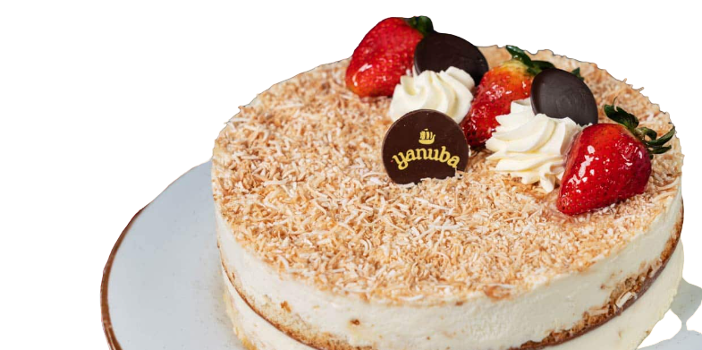


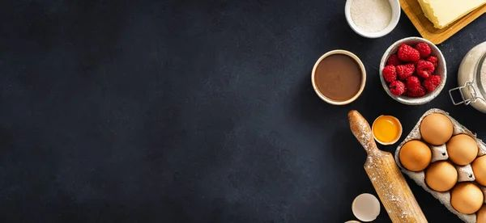



La Petite Rata
Siempre es la mejor parte
. . .
Le Patite Rata la mejor opción entre muchas…
. . .

Slide 2


Le Patite Rata
"Deléitate en cada bocado con nuestros exquisitos manjares dulces, donde la pasión por la pastelería cobra vida en cada creación."

Slide 3


